Slide 1








http://triz-summit.ru
© 2021, TRIZ Developers Summit

Slide 2

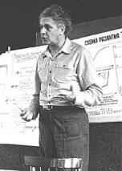
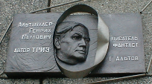
ПОЗДРАВЛЯЕМ С МЕЖДУНАРОДНЫМ ДНЕМ ТРИЗ!
CONGRATULATIONS ON THE INTERNATIONAL TRIZ DAY!
Г. С. Альтшуллер родился 15 октября 1926 года
Этот день ежегодно отмечается как Международный день ТРИЗ
В этом году Г. С. Альтшуллер исполнилось бы 95 лет
Во всем мире Г.С. Альтшуллер известен как основоположник ТРИЗ и как писатель-фантаст Г. Альтов
Саммит разработчиков ТРИЗ продолжает исследовательские традиции, заложенные Г.С. Альтшуллером
G. S. Altshuller was born on October 15, 1926
This day is celebrated annually as the International TRIZ Day
This year G. S. Altshuller would have turned 95 years old
All over the world, G.S. Altshuller is known as the founder of TRIZ and as a science fiction writer G. Altov
The TRIZ Developers' Summit continues the research traditions laid down by G.S. Altshuller

Slide 3

Поздравление от Ассоциации «Азербайджан – Израиль» (АзИз)
Congratulations from the Azerbaijan-Israel Association (AZIZ)
Международная Ассоциация Израиль – Азербайджан «АзИз» поздравляет всех последователей Генриха Сауловича Альтшуллера с его 95-летием и Международным днем ТРИЗ (Теория решения изобретательских задач) и приветствует Международный саммит в Минске, «TRIZ Summit 2021» в октябре 2021 года, посвященный этим событиям.
Президент «АзИз» Лев Спивак
The Israel–Azerbaijan International Association "AZIZ" congratulates all followers of Heinrich Saulovich Altshuller on his 95th birthday and the International TRIZ Day (Theory of Inventive Problem Solving) and welcomes the International Summit in Minsk, "TRIZ Summit 2021" in October 2021, dedicated to these events.
President of "AzIz" Lev Spivak

Slide 4
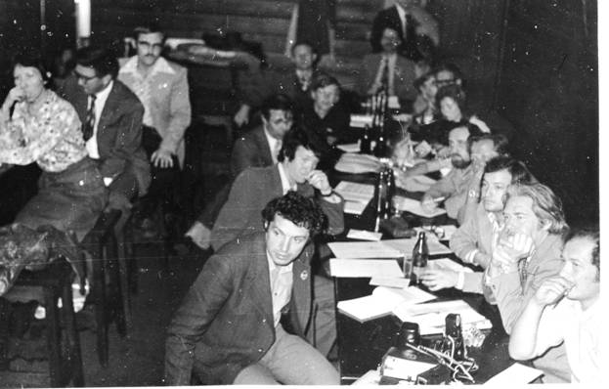
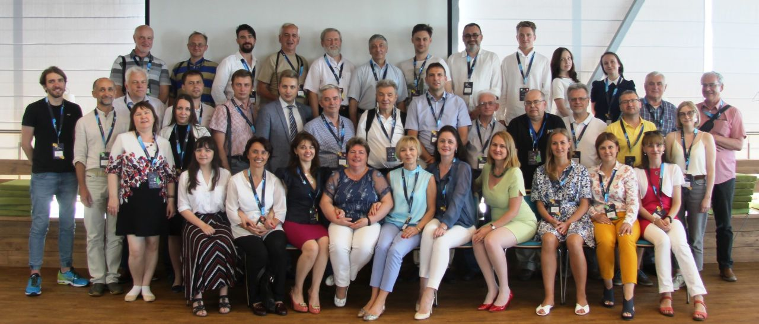
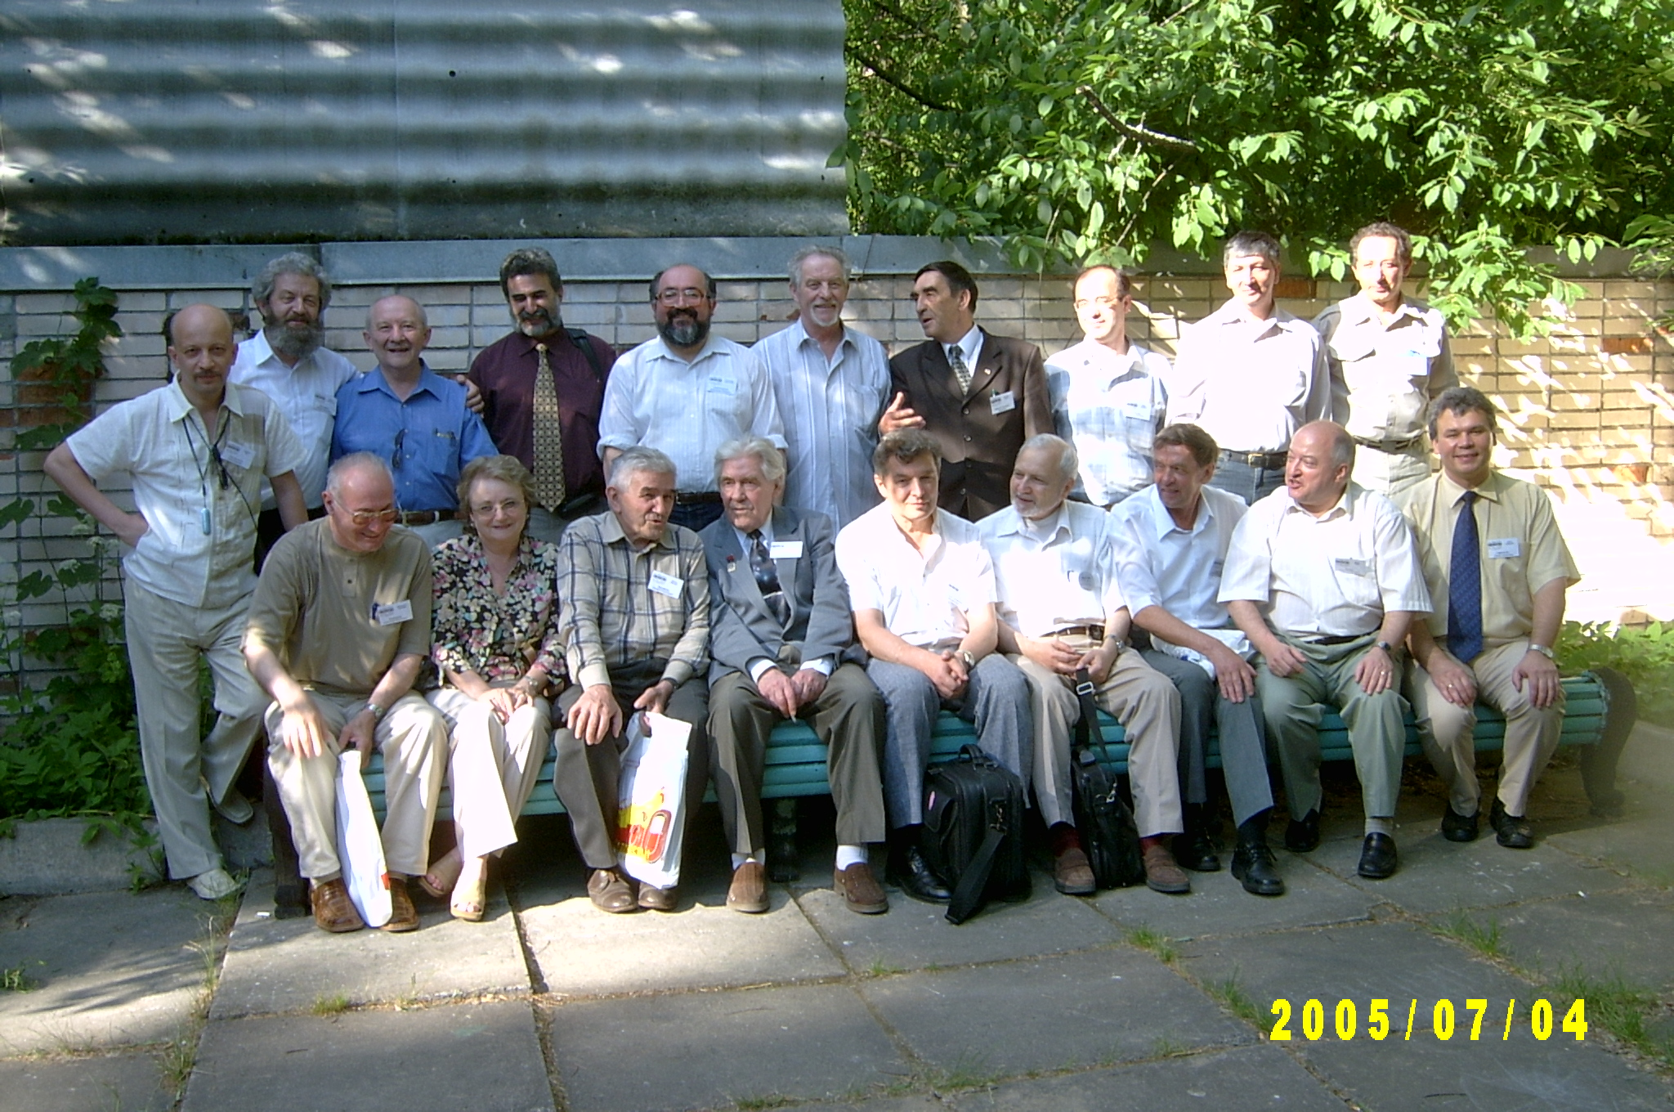
ПОЗДРАВЛЯЕМ С 17-Й КОНФЕРЕНЦИЕЙ САММИТА РАЗРАБОТЧИКОВ ТРИЗ!
CONGRATULATIONS ON THE 17TH TRIZ DEVELOPERS SUMMIT CONFERENCE!
ТРИЗ в технике и в ИТ. TRIZ in engineering and in IT.
Свод знаний по ТРИЗ. Онтология ТРИЗ. The body of knowledge on TRIZ. The ontology of TRIZ.
ТРИЗ в бизнесе.
TRIZ in business.
ТРИЗ-образование. TRIZ-education.
Семинар по ТРИЗ в Петрозаводске, 1980 год. TRIZ Seminar in Petrozavodsk, 1980.
1-й Саммит разработчиков ТРИЗ в Санкт-Петербурге, 2005 год.
1st TRIZ Developers Summit in St. Petersburg, 2005.
Саммит разработчиков ТРИЗ в Минске, 2019. TRIZ Developers Summit in Minsk.

Slide 5

Желаю успешной конференции!
I wish you a successful conference!

